Slide 1
Front-end kursas
Baltic Institute of Technology
36gr. 22.01.24
2022-02-23

Slide 2
Praėjusią paskaitą

Slide 3
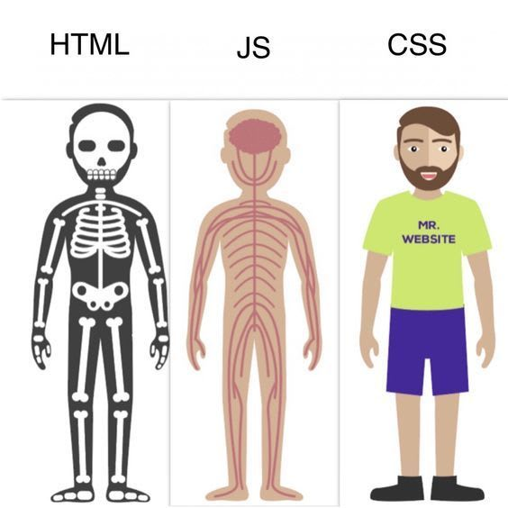
Bazinės front-end technologijos

Slide 4
Media Queries
Leidžia rašyti specifinį CSS tam tikriems medijos tipams (spausdinimui, ekranui, ekrano skaitytuvui) pagal tam tikrus medijos parametrus (media feature):
any-hover - pagal tai ar įrenginys palaiko hover funkcionalumą;
orientation - pagal tai kaip įrenginys paverstas (portrait ar landscape);
resolution - pagal įrenginio rezoliuciją;
height - pagal viewport aukštį (taip pat ir min-height, max-height);
width - pagal viewport plotį (taip pat ir min-width, max-width);
Pastarasis ir jo variacijos (min-width, max-width) yra naudojamos dažniausiai. Pilnas parametrų sąrašas.

Slide 5
Media Queries panaudojimo atvejai
reikia pakeisti / pritaikyti vaizdą ekrano dydžiui;
reikia paslėpti tam tikrus elementus, kai norima spausdinti puslapį;
ekrano skaitytuvui reikia skaityti / neskaityti tam tikras puslapio dalis;
reikia priderinti puslapio turinį pagal įrenginio įvestis;
reikia pritaikyti puslapį kitaip spalvas matantiems vartotojams;
reikia priderinti puslapio vaizdą prie įrenginio palaikomų spalvų;
…

Slide 6

Media Queries sintaksė
not - invertuoja visą media query sąlygą (pritaiko CSS tik tada, kai pateikta sąlyga netenkinama);
mediatype - medijos tipas:
print - naudojama spausdintam turiniui;
screen - naudojama kompiuterio, planšetės, išmaniojo telefono ekranui;
speech - naudojama programoms, kurios perskaito tekstą vartotojui;
all - kai media query taikomas visiems išvardintiems medijos tipams (default).

Slide 7
Media Queries sintaksė (not, only, and)
only - modernioms naršyklėm neturi jokio efekto; leidžia nepritaikyti stiliaus naršyklėse, kurios nepalaiko media queries funkcionalumo;
and - apjungia medijos tipą ir sąlygas;
not, only ir and naudojimas neprivalomas. Bet naudojant not ir only yra privaloma pateikti medijos tipą, kuris kitu atveju gali būti praleidžiamas.
mediafeature - medijos parametras;

Slide 8
Media Queries sintaksė (not, only, and)
mediafeature - medijos parametras;
Kelis medijos parametrus į vieną media query galima apjungti naudojant and, or raktažodžius.

Slide 9
Media Queries sintaksė (not, only, and)
Tą patį stilių galima pritaikyti skirtingiems media queries viena išraiška apjungiant queries kableliu:
Apjungimas kableliu dažnai atstoja or operatorių, nes sukombinuoja skirtingas sąlygas, kurių bent viena turi atitikti.

Slide 10
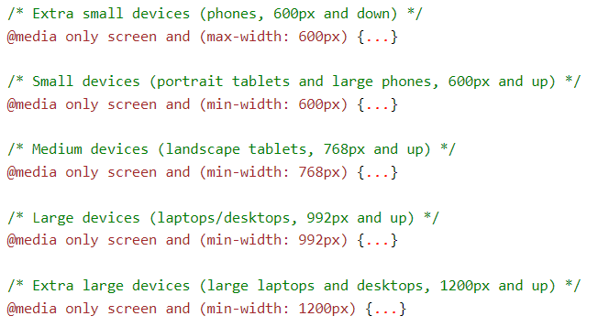
Breakpoint
Breakpoint - šiame kontekste yra ekrano pločio taškas, po kurio pritaikomas kitas CSS.
Nors yra daug skirtingų ekranų šie pločiai yra nusistovėję ir dažnai taikomi.
https://getbootstrap.com/docs/5.0/layout/breakpoints/#available-breakpoints

Slide 11


Specifikacijos naujienos!
Nors naujas funkcionalumas dar neturi labai plataus palaikymo, bet su nauja sintakse turėsime galimybę rašyti aiškesnius media queries:
Prieš:
Po:
Prieš:
Po:

Slide 12
Media queries pavyzdžiai
Nuo breakpoint iki galo
Keletos breakpoint naudojimas užklojant vienas kitą
Intervalas
Sąlygos neigimas / media query nuo vieno breakpoint’o (kaip išvengti pixel rounding*)
* pixel rounding - pikselio galutinės reikšmės apvalinimas į vieną ar kitą pusę pritaikius scaling (pvz. OS išdidinimas, zoom’as).

Slide 13
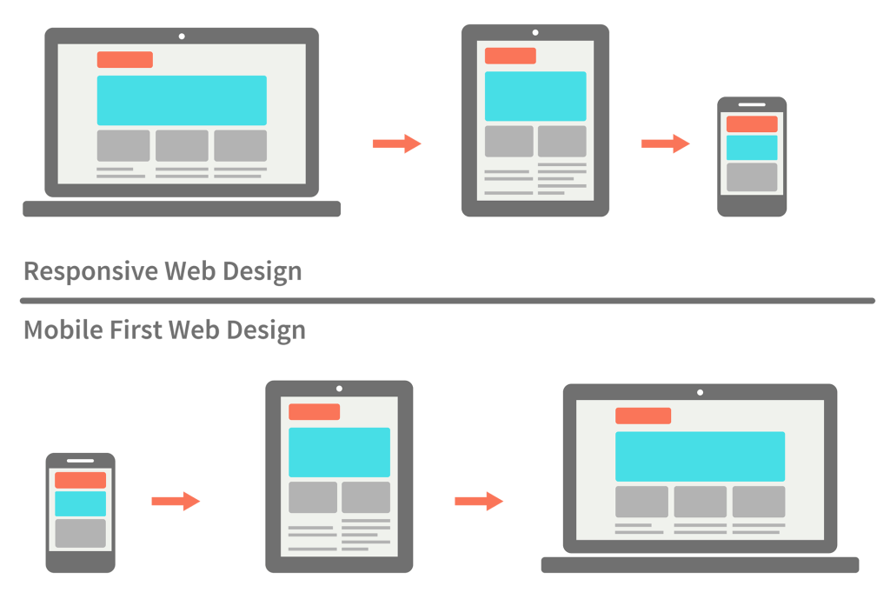
Mobile first vs. Desktop first
Šaltinis: https://fredericgonzalo.com/en/2017/03/01/understanding-the-difference-between-mobile-first-adaptive-and-responsive-design/

Slide 14
Mobile first vs. Desktop first
Iš principo - tai dizaino, o ne programavimo konceptas. Puslapio dizainas turi būti sukonstruotas taip, kad galėtų būti rodomas tiek plačiuose, tiek siauruose ekranuose.
Tačiau, kartais tai pasireiškia ir rašant CSS. Pvz. formuojant Media Queries.
Mobile first dizainas media queries formuoja taip, kad jie vis didesniam ekranui rodytų vis daugiau turinio / didintų tam tikrus elementus / mažintų tekstą .
Desktop first - atvirkščiai, dažniausiai slepia / mažina turinį bei didina tekstą mažėjančiam ekrano pločiui.

Slide 15
Mobile first vs. Desktop first
Platusis internetas dažniausiai siūlo naudoti Mobile First tiek dizaine, tiek programavime.
Tačiau, verta atsižvelgti, kuriuo būdu dirbant kodas bus aiškesnis, skaitomesnis ir užims mažiau vietos siunčiant per internetą.

Slide 16
Media Queries visam stylesheet
Media Queries gali būti nusakomi ne vien CSS properčių rinkiniui, bet ir visam stylesheet.
Stylesheet’as vis tiek bus parsiunčiamas į naršyklę, bet nepritaikytas, net jeigu esamos sąlygos neatitinka reikalaujamų, tačiau jo parsiuntimo prioritetas bus žemas (bus parsiunčiamas vėliausiai).

Slide 17
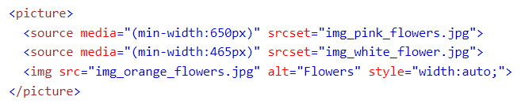
Kažkur matyta…
Praktiškai tas pats Media Queries aprašymas yra naudojamas picture HTML elemente, kai skirtingus paveikslėlius užkrauname skirtingomis sąlygomis.

Slide 18
Responsive dizaino įrankių taikymo strategija
Dažniausiai turinį dėliojame taip, kad jam reikėtų kuo mažiau Media Queries.
Jeigu įmanoma responsiveness pasiekti kitomis priemonėmis, pvz. flexbox, grid ar kita - išnauokime jas!

Slide 19
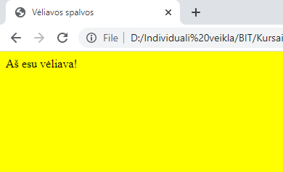
Užduotis - “Responsiveness flag”

Slide 20
Paveldimumas CSS
Tam tikri CSS nustatomi properties yra paveldimi - nustačius požymį HTML elementui, tą patį požymį paveldės ir visi vaikiniai (child) elementai (jei požymis nėra specifiškai nenustatytas konkrečiam vaikiniam elementui).
Populiariausi properties, kurie yra paveldimi:
color
cursor
font-size
font-style
font-weight
...

Slide 21
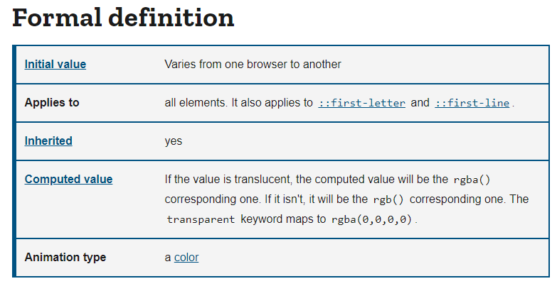
Paveldimumas CSS
Kaip sužinoti ar CSS property paveldimas?
MDN kiekvienam CSS properčiui pateikia dokumentaciją ir formalų aprašymą:

Slide 22
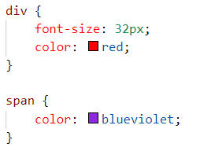
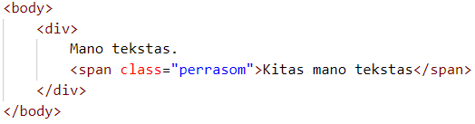
Reikšmė `inherit`
Nustato reikšmę į tą, kuri yra paveldėta.
Iki perrašymo:

Slide 23
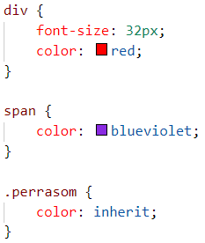
Reikšmė `inherit`
Nustato reikšmę į tą, kuri yra paveldėta.
Po perrašymo:

Slide 24
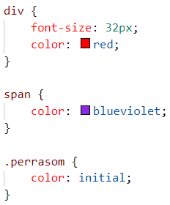
Reikšmė `initial`
Nustato reikšmę į numatytąją.
Po perrašymo:

Slide 25
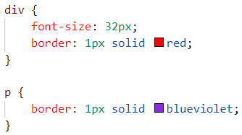

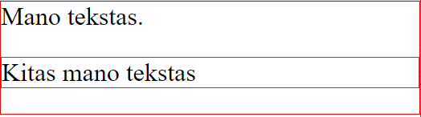
Reikšmė `unset`
Jeigu paveldėjimas CSS properčiui galioja - inherit, kitu atveju - initial.
Prieš perrašymą:

Slide 26
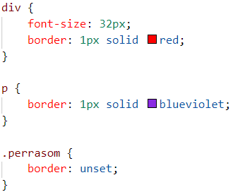
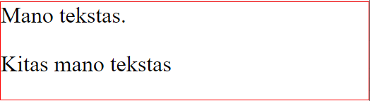
Reikšmė `unset`
Jeigu paveldėjimas CSS properčiui galioja - inherit, kitu atveju - initial.
Po perrašymo (border nėra paveldimas):

Slide 27
Reikšmė `revert`
Nustato CSS property reikšmę į naršyklės anksčiau pateiktą reikšmę, pagal jos kilmę.
Kilmės būna šios:
Numatytieji naršyklės stiliai (user-agent stylesheet);
Vartotojo pateikti stiliai naršyklei (vartotojas pats gali pateikti savo stylesheet’ą visiems puslapiams - panašiai kaip ir naršyklės kūrėjai);
Puslapio autoriaus stiliai (visi stiliai, kuriuos kaip programuotojai nurodome style atribute arba style elemente arba external stylesheet’e).

Slide 28
Reikšmė `revert`
Nustato CSS property reikšmę į naršyklės anksčiau pateiktą reikšmę, pagal jos kilmę.
Kadangi vartotojo pateikti stylesheet’ai yra retas atvejis, dažniausiai revert nustato CSS property į naršyklės numatytąjį nustatymą.

Slide 29
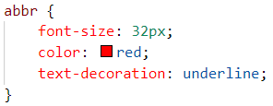

Reikšmė `revert`
Nustato reikšmę į naršyklės anksčiau pateiktą reikšmę, pagal jos kilmę.
Prieš pritaikymą:

Slide 30
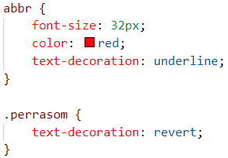

Reikšmė `revert`
Nustato reikšmę į naršyklės anksčiau pateiktą reikšmę, pagal jos kilmę.
Po pritaikymo:

Slide 31


Reikšmė `revert`
Nustato reikšmę į naršyklės anksčiau pateiktą reikšmę, pagal jos kilmę.
Po pritaikymo (initial):

Slide 32
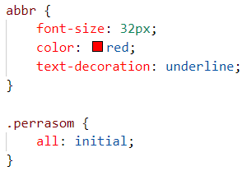

CSS property `all`
Nustato beveik* visas reikšmes į vieną iš reikšmių: unset, inherit, initial, revert.
* netaikoma unicode-bidi, direction CSS properčių

Slide 33
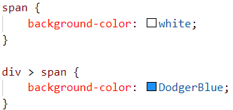
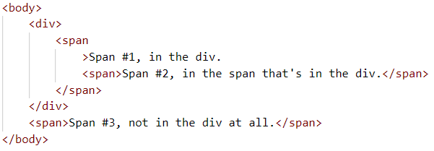

Sudėtingesni CSS selectoriai (direct child)
žymima simboliu “>”, nurodo tiesioginius elemento vaikus (stiliai visiems giliau šio vaiko esantiems elementas nebetaikomi)

Slide 34
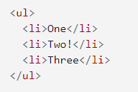


Sudėtingesni CSS selectoriai (plus kombinatorius)
Pažymi tiesiai už nurodyto elemento esantį kitą nurodytą elementą (tame pačiame lygyje).

Slide 35

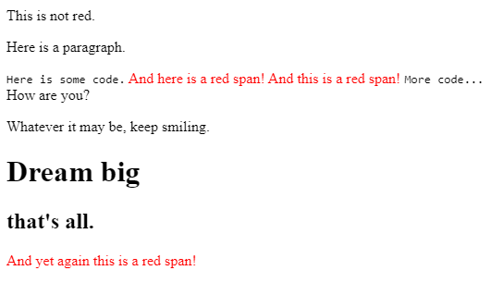
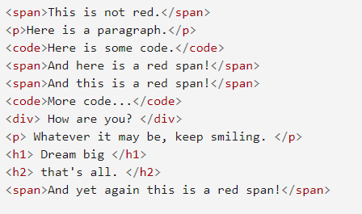
Sudėtingesni CSS selector’iai (~ tilde kombinatorius)
Pažymi po nurodyto elemento einančius nurodytus elementus tame pačiame lygyje.

Slide 36
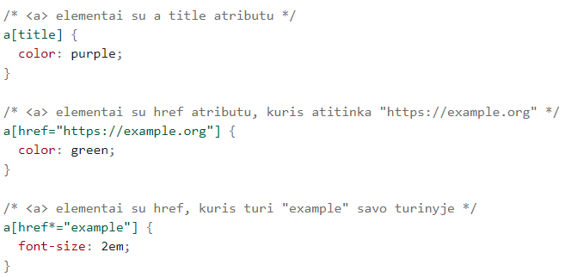
Sudėtingesni attribute selektoriai

Slide 37
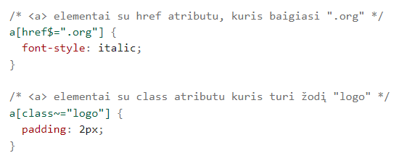
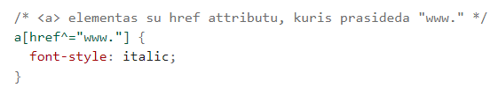
Sudėtingesni attribute selektoriai

Slide 38
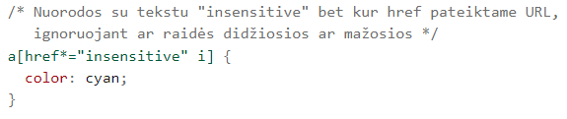
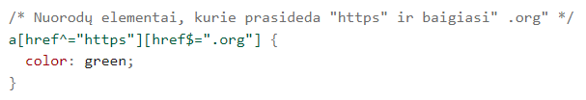
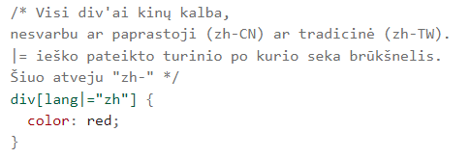
Sudėtingesni attribute selektoriai

Slide 39
Font-size ir color initial values
font-size: medium; - vartotojo naršyklėje nustatyta reikšmė, by default 1em, t.y. 16px, jeigu parent nenustatyta kitaip (daug informacijos…)
color: canvastext; - operacinės sistemos parinkta spalva, kaip foreground spalva programose ar dokumentuose (tokių spalvų yra ir daugiau, daugiau informacijos…).

Slide 40
Su kokiomis problemomis susidūrėte?

Slide 41
Praėjusios paskaitos feedback’as
Forma: https://docs.google.com/forms/d/1YguZCG6jRvAFXmho6V6GBjRs_xLh19Jk5pWmrwCuJ6U

Slide 42
Šios paskaitos tikslas
Pseudo klasės
Vartotojo veiksmo
focus
focus-visible
focus-within
Input elementų
autofill
enabled
disabled
valid
invalid
checked
required

Slide 43
Šios paskaitos tikslas
Pseudo klasės
Pagal dokumento struktūrą
root
empty
nth-child
first-child
last-child
only-child
first-of-type
last-of-type
only-of-type
Pseudo klasės simuliavimas DevTools

Slide 44
Šios paskaitos tikslas
Pseudo elementai
before
after
first-letter
first-line
file-selector-button
marker
placeholder
Selection
Trumpa užduotis - formos būsenos
CSS specifiškumas
Apskaičiavimas
!important

Slide 45


Pseudo klasės
Pseudo klasė, tai specialią elemento būseną nurodantis raktažodis, kuris pridėtas prie CSS selektoriaus leidžia pritaikyti stilius, kai elementas yra šios būsenos.
Kitaip negu įprastas klases (class atributas), jų elementui negalime uždėti patys, jos yra iš anksto apibrėžtos ir aktyvuojamos tik tam tikromis sąlygomis.
Pvz. pseudo klasė hover yra pritaikoma tik tada, kai vartotojas užveda kursorių virš elemento:

Slide 46
Pseudo klasės
Kitaip negu įprasta klasė, kurios selektorius prasideda tašku “.”, pseudo klasių selektoriai prasideda “:”.
Pseudo klasės gali įvardinti būsenas įvairiuose kontekstuose ir pagal tai būti skirstomos į grupes:
Kalbinės (su puslapio kalba susijusiems selektoriams formuoti)
Vietos / nuorodų (nuorodų būsenos išskirti)
Vartotojo veiksmo (aktyvuojamos vartotojui įvykdžius veiksmą)
Resurso būsenos (pvz. video / audio elementų paleidimo būsenoms)
Input elementų (su formos / įvesties būsena susijusioms būsenoms)
Struktūros (aktyvuojant, kai elementas yra tam tikroje HTML medžio vietoje)
Pilnas sąrašas: https://developer.mozilla.org/en-US/docs/Web/CSS/Pseudo-classes

Slide 47
Vietos / nuorodų pseudo klasės
link
visited
any-link

Slide 48
Vartotojo veiksmo pseudo klasės
hover
active
focus
įprastas veikimas
focus-visible - naudingas, kai skirtingai norime išskirti pele ir klaviatūra sufokusuotus elementus arba, kai norime perrašyti numatytąjį naršyklės outline, rodomą sufokusavus elementą
focus-within - aktyvus, kai elemento child elementas yra sufokusuotas

Slide 49
Input elementų pseudo klasės
autofill
enabled
disabled
valid
invalid
checked
required

Slide 50
Pseudo klasės pagal dokumento struktūrą
root
empty
nth-child(2), nth-child(2n), nth-child(2n+1), nth-child(odd), nth-child(even)
first-child
last-child
only-child
first-of-type
last-of-type
only-of-type

Slide 51
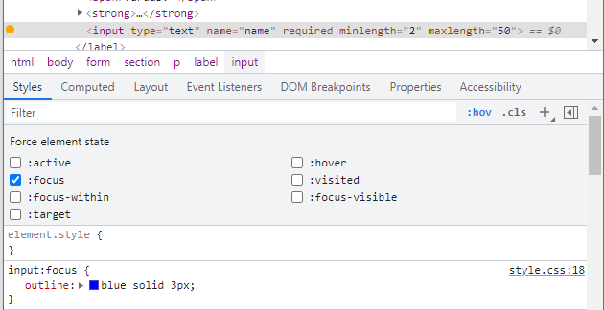
Pseudo klasės simuliavimas DevTools

Slide 52

Pseudo elementai
Pseudo elementai, tai tam tikrą elemento dalį nurodantis raktažodis, kuris pridėtas prie CSS selektoriaus leidžia stilius pritaikyti būtent šiai elemento daliai.
Kitaip nei įprastų elementų, šių elementų dažnai negalime pasiekti / keisti iš HTML, tačiau vis tiek turime galimybę pritaikyti jiems stilius.
Pvz. pseudo elementas placeholder leidžia nustatyti teksto rodomo prieš įvedant vartotojo turinį parametrus:

Slide 53


Pseudo elementai
Pseudo elementai selektoriuje prasideda dviem dvitaškiais “::”.
Būtent du dvitaškiai turėtų būti naudojami aprašant pseudo elementus, nors senesniame kode galite sutikti sintaksę tik su vienu “:”.
Taip yra dėl to, kad ankstesnės specifikacijos neskirstė pseudo klasių ir pseudo elementų į atskirus vienetus.

Slide 54
Pseudo elementai
first-letter
first-line
file-selector-button
marker
placeholder
selection
before ir after
Pilnesnis sąrašas: https://developer.mozilla.org/en-US/docs/Web/CSS/Pseudo-elements

Slide 55
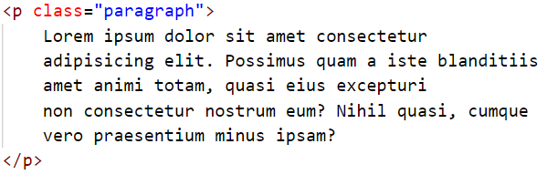
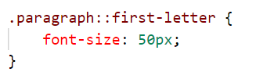
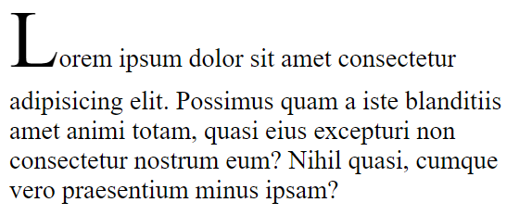
::first-letter
Leidžia keisti teksto pirmą raidę:
Pseudo elementas netaikomas inline elementams.

Slide 56
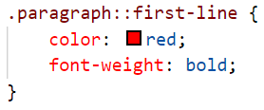
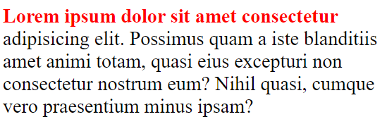
::first-line
Leidžia keisti pirmosios teksto eilutės stilių:

Slide 57

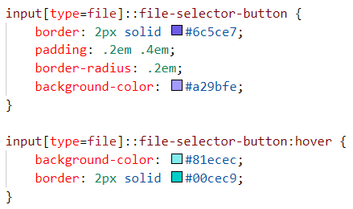
::file-selector-button
Leidžia keisti input type=”file” mygtuką.

Slide 58
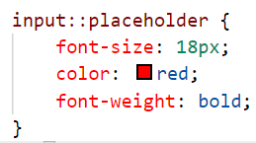

::placeholder
Leidžia keisti input elemento placeholder’io parametrus.

Slide 59
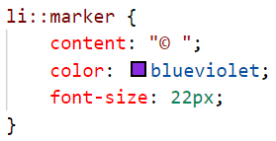
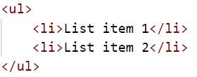
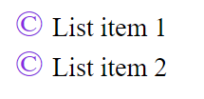
::marker
Leidžia nustatyti sąrašo žymeklį ir jo tam tikrus parametrus

Slide 60
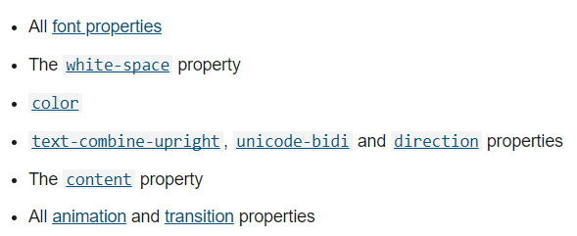
::marker palaikomi parametrai
Šaltinis: https://developer.mozilla.org/en-US/docs/Web/CSS/::marker#allowable_properties

Slide 61
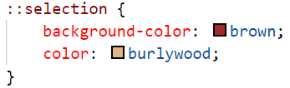
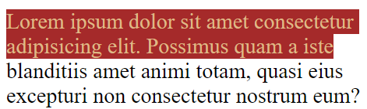
::selection
Leidžia nustatyti parametrus pažymėtam turiniui:

Slide 62
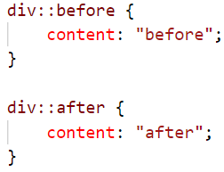
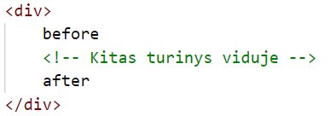
::before ir ::after
Pozicionuojami atitinkamai prieš ir po elemento.
Naudojami kartu su CSS property `content` (privalo būti nurodomas, kitaip pseudo elementai nebus vaizduojami).
Leidžia vartotojui pateikti turinį ne iš HTML.

Slide 63
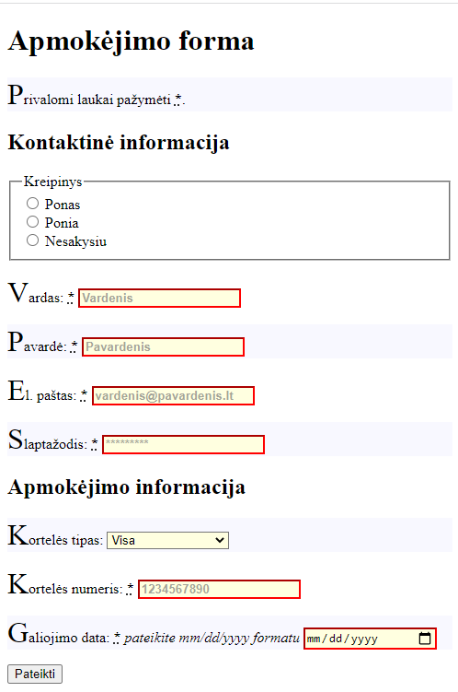
Trumpa užduotis - formos būsenos

Slide 64
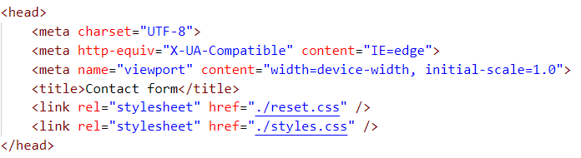
CSS pritaikymas
Priklauso nuo:
CSS failų užkrovimo tvarkos (pvz. pagal link elementų eiliškumą)

Slide 65
CSS pritaikymas
Priklauso nuo:
Aprašymo pozicijos (vėliau aprašytas lygiavertis selector’ius, perašo ankstesnį tuo paties specifiškumo selector’ių)
Specifiškumo - skirtingi selector’iai gauna skirtingą specifiškumo įvertį
Svarbos - ar elementas išskirtas raktiniu žodžiu !important

Slide 66
CSS specifiškumas
Stiliai yra reitinguojami ir skaičiuojamas jų specifiškumo balas:
Tūkstančiais - jei stiliaus deklaracija yra pateikta HTML elemento style atribute. Tokie stiliai neturi selector’ių ir jų specifiškumas visada yra 1000.
Šimtais - vienetas šioje sekcijoje pridedamas kiekvienam id selector’iui visame konkretaus stiliaus selector’iaus rinkinyje.
Dešimtys - vienetas šioje sekcijoje pridedamas kiekvienam class, attribute, pseudo-class selector’iui visame konkretaus stiliaus selector’iaus rinkinyje.
Vienetai - vienetas pridedamas kiekvienam element arba pseudo-element selector.

Slide 67
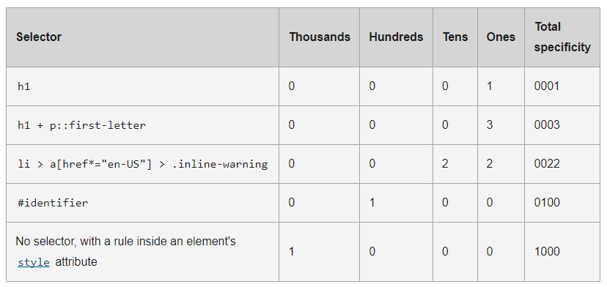
CSS specifiškumas
Specifiškumo skaičiavimo pavyzdys:

Slide 68




Specifiškumo skaičiavimas
Selector’ius / lokacija | Pavyzdys | Specifiškumo įvertis
Inline stiliai - style attribute; aprašyta tiesiogiai dokumente; |  | 1000
id selector |  | 100
class arba attribute selector |  | 10
element selector |  | 1

Slide 69




!important
!important iškelia CSS property iš specifiškumo reitingavimo ribų.
Gali užkloti tiek labai specifiškus selector’ius, tiek inline stilius style atribute.
Jis naudojamas tik tada, kai nėra jokių kitų galimybių!!!

Slide 70
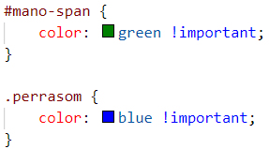
Kova su !important
Pataisymas: nėra sintaksės su dvigubu !important.
Naudojant !important visi taip pažymėti CSS properties keliaują į atskirą specifiškumo reitingavimą.
Čia visi !important pažymėti CSS properties vėl gali būti perrašomi pagal selector’iaus specifiškumą.

